Slide 1
域名和电子邮件地址普遍适用性技术概述
“UA 日”项目
2025 年 月 日

Slide 2
内容安排
简介
普遍适用性概述
统一码基础知识
IDN 基础知识
EAI 基础知识
总结

Slide 3
普遍适用性概述

Slide 4
域名和电子邮件地址的普遍适用性
目标
所有域名和电子邮件地址都可用于所有软件应用程序。
影响
促进消费者选择，改善竞争，并为最终用户提供更广泛的访问权限。

Slide 5
域名和电子邮件地址的类别
现在可以使用 UTF8 以本地语言创建域名和电子邮件地址。
国际化域名 (Internationalized Domain Name, IDN)
国际化电子邮件地址 (Email Address Internationalization, EAI)
域名
较新的顶级域名： example.sky
较长的顶级域名： example.abudhabi
国际化域名： 普遍接受-测试.世界
国际化电子邮件地址 (EAI)
ASCII@IDN marc@société.org
UTF8@ASCII ईमेल@example.com
UTF8@IDN 测试@普遍接受-测试.世界
UTF8@IDN；从右到左书写文字 ای-میل@ مثال.موقع

Slide 6
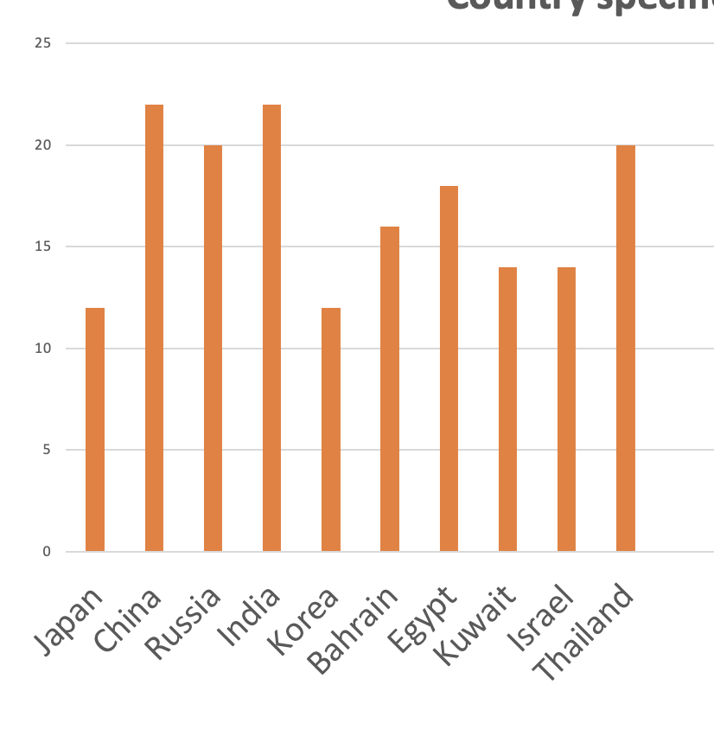
电子邮件地址在网站上的适用性
EAI（采用本地语言）在 1000 个本地网站上的表单字段中的适用率
（数据来自将在 UASG.tech 上发布的 2025 年研究报告）

Slide 7
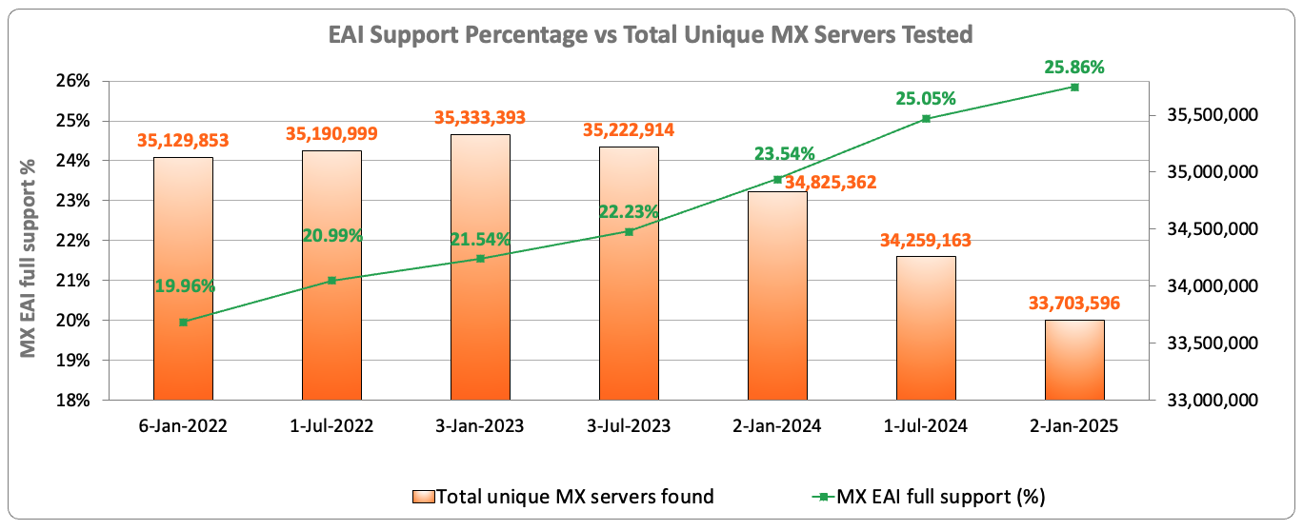
gTLD 下跨电子邮件服务器的 EAI 支持
在 2025 年 1 月测试的 3370 万台电子邮件服务器中，只有 25.86% 的服务器支持国际化电子邮件地址。
资料来源：https://ithi.research.icann.org/graph-eai.html
Notes:
每个 MX 服务器切换到一个点 - 多个 MX 服务器可能解析为相同的 IP 地址。
全部：所有解析的 IP 均通过测试
部分：部分 IP 通过了测试，部分未通过
无：所有 MX 服务器 IP 均未通过测试
无 IP：无法解析 MX 服务器的 IP（如 NXdomain）
未测试：无法测试 IP（如超时、连接被拒、特殊用途 IP 等）

Slide 8
程序员的 UA 就绪范围
支持所有域名，包括国际化域名 (IDN)，并且支持所有电子邮件地址，包括国际化电子邮件地址 (EAI)：
接受：用户可以将其本地文字中的字符输入到文本字段中。
验证：软件接受字符并将其识别为有效。
处理：系统对字符执行操作。
存储：数据库可以在不中断或损坏的情况下存储文本。
显示：从数据库中获取信息时，将正确显示信息。
接受
验证
处理
存储
显示

Slide 9
用于考虑实现 UA 的技术堆栈
应用程序和网站
- Wikipedia.org、ICANN.org、Amazon.com、全球自定义网站
- PowerPoint、Google-Docs、Safari、Acrobat、自定义应用程序
社交媒体和搜索引擎
- Chrome、Bing、Safari、Firefox、本地（如中文）浏览器
- Facebook、Instagram、Twitter、Skype、微信、WhatsApp、Viber
接受、验证、处理、 存储和显示所有域名 和电子邮件地址。
编程语言和框架
- JavaScript、Java、Swift、C#、PHP、Python
- Angular、Spring、.NET core、J2EE、WordPress、SAP、Oracle
平台、操作系统和系统工具
- iOS、Windows、Linux、Android、应用商店
- Active Directory、OpenLDAP、OpenSSL、Ping、Telnet
标准和最佳实践
- IETF RFC、W3C HTML、统一码 CLDR、WHATWG
- 基于行业的标准（医疗、航空...）

Slide 10
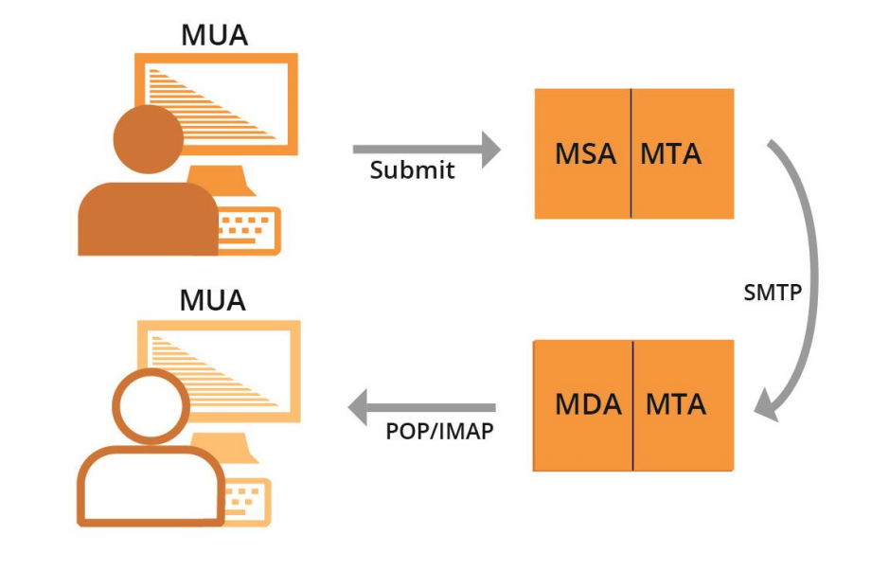
电子邮件系统和 EAI 支持
所有电子邮件代理都必须配置为发送和接收国际化电子邮件地址。请参阅《EAI：技术概述》获取详细信息。
MUA – 邮件用户代理 (Mail User Agent)：用户用来发送、接收和管理邮件的客户端程序。
MSA – 邮件提交代理 (Mail Submission Agent)：一种服务器程序，用于从 MUA 接收邮件并准备好邮件以供传输和交付。
MTA – 邮件传输代理 (Mail Transfer Agent)：一种服务器程序，用于向其他互联网主机发送邮件以及接收来自这些主机的邮件。MTA 可以接收来自 MSA 的邮件和/或向 MDA 发送邮件。
MDA – 邮件交付代理 (Mail Delivery Agent)：一种服务器程序，用于处理传入邮件，并且通常将邮件存储在邮箱或文件夹中。

Slide 11
统一码基础知识

Slide 12
字符和字符集
标签或字符串（如أهلا 、नमस्ते、Hello）由字符组成。
Hello --> H e l l o
字符是用于组织、控制或表示文本数据的信息单位。
字符示例：
字母
数字
特殊字符，如数学符号、标点符号
控制字符 - 通常不可见
美国信息交换标准码 (American Standard Code for Information Interchange, ASCII) 对计算中使用的字符进行编码，这些字符包括字母 a-z、数字 0-9 等。

Slide 13
码点
码点是任何编码字符集中的某个字符对应的值或位置。
码点是在表示文本的系统中分配用来表示抽象字符的编号。
Notes:
https://bournetocode.com/projects/GCSE_Computing_Fundamentals/pages/3-3-5-ascii.html

Slide 14
码点
码点是任何编码字符集中的某个字符对应的值或位置。
码点是在表示文本的系统中分配用来表示抽象字符的编号。
Notes:
https://bournetocode.com/projects/GCSE_Computing_Fundamentals/pages/3-3-5-ascii.html

Slide 15
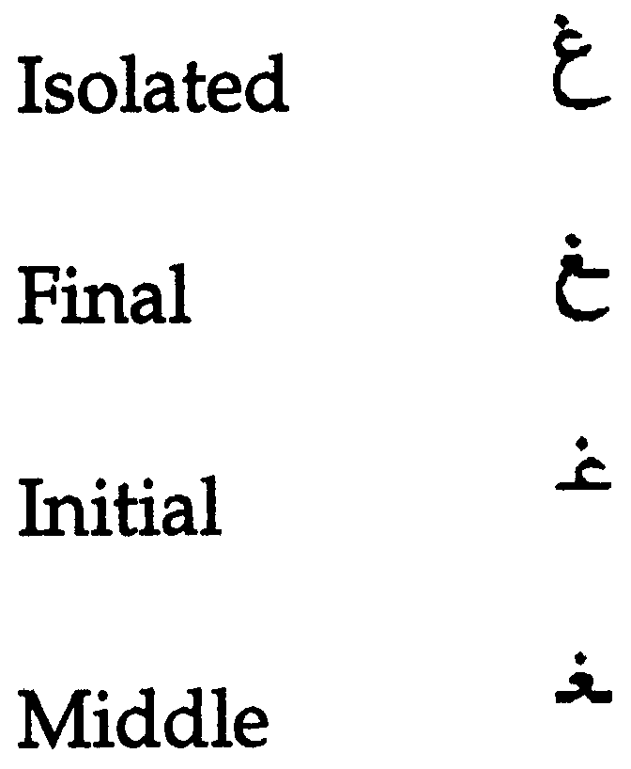
字形
字符的排版表示形式称为字形。
英语：a、a
每个阿拉伯文字母通常有四种字形，具体取决于它们在字符串中出现的位置。例如，阿拉伯文字母 GHAIN 具有以下四种字形：
语言可以按从右到左和从左到右的顺序书写/显示，但数据的读取基于文件中的按键顺序，而不依赖于书写方向。

Slide 16
字符编码
字符编码是从字符集定义到用于表示数据的实际代码单元的映射。
编码描述了如何将码点编码为字节，以及如何将字节解码为码点。

Slide 17
发展简史
基本 ASCII 单个 7 位字符，限制为最多 128 个字符。
扩展 ASCII 单个 8 位字符，限制为最多 256 个字符。
ASCII 编码可以包含足够的字符来涵盖所有语言。
因此，开发了不同的编码系统，为不同语言和文字的字符分配编号，这就导致产生了互用性问题。

Slide 18
统一码标准
用于书写世界所有语言的字符的数字表示标准。
在文字级别组织的字符。
统一码为存储、搜索和交换任何语言的文本提供了统一的方法。
它被所有现代计算机使用，也是在互联网上处理文本的基础。
表示世界语言的编号范围是 0000 - 10FFFF。请参阅 https://unicode.org/charts/，以查看文字覆盖率和编码范围。

Slide 19
统一码编码
统一码可以通过不同的字符编码实现。
UTF-8
UTF-16
UTF-32
域名系统通常使用 UTF-8 编码。
UTF-8 是长度可变的字符编码。
UTF-8 使用一到四个字节对码点进行编码，每次读取一个字节：
对于 ASCII 字符，使用 1 个字节。
对于阿拉伯文字符，使用 2 个字节。
对于梵文字符，使用 3 个字节。
对于中文字符，使用 4 个字节。
因此，对于字节级别读取，我们需要在读取文件之前指定编码。

Slide 20
规范化
在统一码中可以使用多种方法对特定字形进行编码：
è = U+00E8
e + ` = è = U+0065 + U+0300
آ = U+0622
ٓ + ا = آ =U+0627 U+0653
以下字符串可能以下面第一个字符串的形式存在于语料库中，而输入字符串则以下面第二个字符串的形式存在。因此，搜索结果将为空。
آدم (U+0622 U+062F U+0645)
آدم (U+0627 U+0653 U+062F U+0645)
对于搜索、排序和任何字符串操作，我们都需要规范化。
规范化可确保即使用户输入的方式不同，最终的表示形式也是相同的

Slide 21
规范化
下面列出了统一码定义的不同规范化形式：
规范化形式 D (Normalization Form D, NFD)
规范化形式 C (Normalization Form C, NFC)
规范化形式 KD (Normalization Form KD, NFKD)
规范化形式 KC (Normalization Form KC, NFKC)
在域名中，使用的是 NFC。

Slide 22
国际化域名

Slide 23
域名
域名是一组有序的标签或字符串： www.example.co.uk。
顶级域 (Top-Level Domain, TLD) 是最右边的标签：“uk”。
二级域：“co”。
三级域：“example”。
最初，TLD 长度只有两三个字符（例如，.ca、.com）。
现在，TLD 可以是更长的字符串（例如，.info、.google、.engineering）。
根区中授权的 TLD 会随着时间的推移而变更，因此固定列表可能会过时。
每个标签为 63 个八位字节。
域名总长度不能超过 255 个字符（包括分隔符）。

Slide 24
国际化域名 (IDN)
当其中一个标签包含至少一个非 ASCII 字符时，域名也可以国际化。
例如：www.exâmple.ca、普遍接受-测试.世界.、صحة.مصر、ทัวร์เที่ยวไทย.ไทย
IDN 域名标签有两种等效形式：U-标签和 A-标签。
人类用户使用的 IDN 版本称为 U-标签（使用 UTF-8 格式）：exâmple
应用程序或系统在内部使用等效的 ASCII，称为 A-标签：
获取用户输入，进行规范化，并与 IDNA2008 进行核对，以形成 IDN U-标签。
将 U-标签转换为国际化域名编码（使用 RFC3492）。
添加“xn--”前缀以将 ASCII 字符串标识为 IDN A-标签。
exâmple => exmple-xta => xn--exmple-xta
普遍接受-测试 => --f38am99bqvcd5liy1cxsg => xn----f38am99bqvcd5liy1cxsg
对 IDN 使用最新的 IDN 标准 IDNA2008。
请勿使用过时的 IDNA2003 版本的库。

Slide 25
国际化电子邮件地址 (EAI)

Slide 26
电子邮件地址
电子邮件地址语法：mailboxName@domainName。
电子邮件地址有一个邮箱名称。
电子邮件地址有一个域名。
域名可以是 ASCII 或 IDN。
例如：
myname@example.org
myname@xn--exmple-xta.ca

Slide 27
EAI
EAI 具有使用统一码的邮箱名称（UTF-8 格式）。
域名可以是 ASCII 或 IDN。
例如：
kévin@example.org
すし@ xn--exmple-xta.ca
すし@快手.游戏。

Slide 28
电子邮件地址形式
name@exâmple.ca 和 name@xn--exmple-xta.ca 表示等效的电子邮件地址。
应用程序应该能够将这两种形式视为等效。
在内部采用一致的方式使用 A-标签或 U-标签，但不要混合使用 A-标签和 U-标签。
技术建议：后端处理应使用 A 标签，而 U 标签用于视觉检查。
例如，在应用程序中使用等效 A 标签注册新用户。

Slide 29
发送和接收
我们需要能够发送到任一形式：
mailboxName-UTF-8@A-labelform。
mailboxName-UTF-8@U-labelform。
我们需要能够接收到任一形式：
mailboxName-UTF-8@A-labelform。
mailboxName-UTF-8@U-labelform。
电子邮件的存储应与 A-标签或 U-标签形式的域名一致。
后端发送/接收应由邮件服务器管理。
移交流程（前端应用程序 电子邮件服务器）。
移交流程中使用的库应该符合 EAI 标准。
邮件服务器也应该与 EAI 兼容。
如何使邮件服务器与 EAI 兼容不在本次培训范围之内？

Slide 30
总结

Slide 31
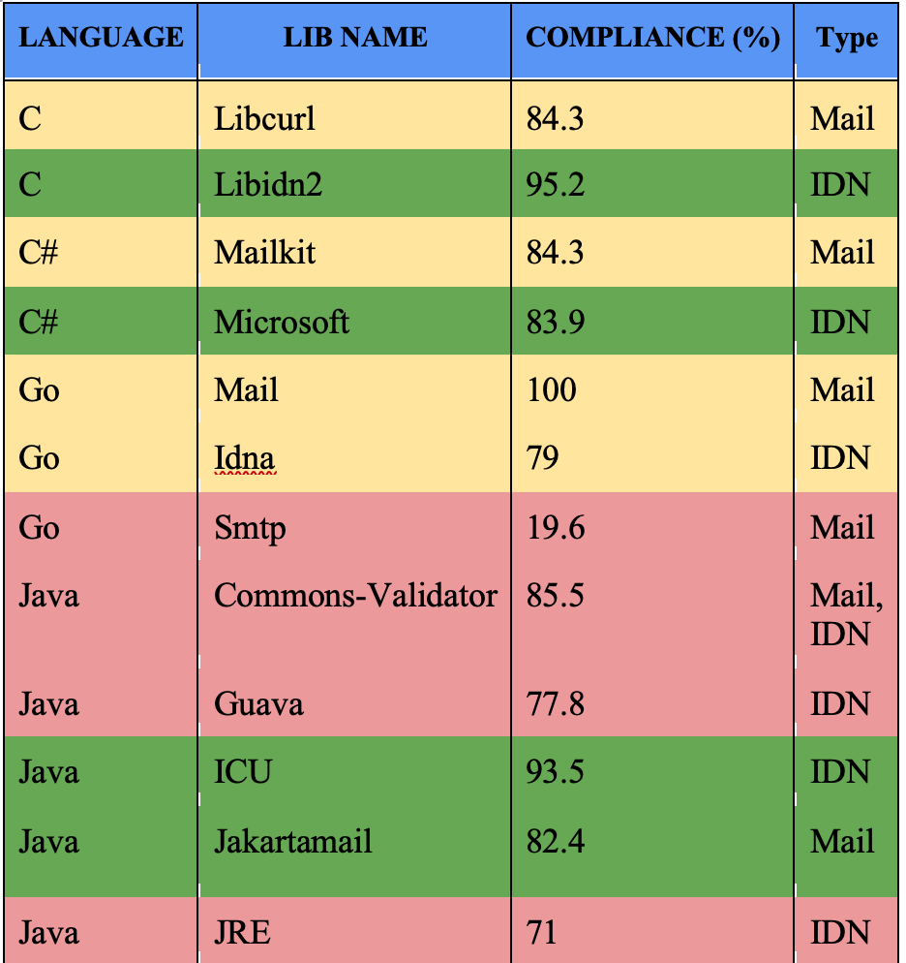
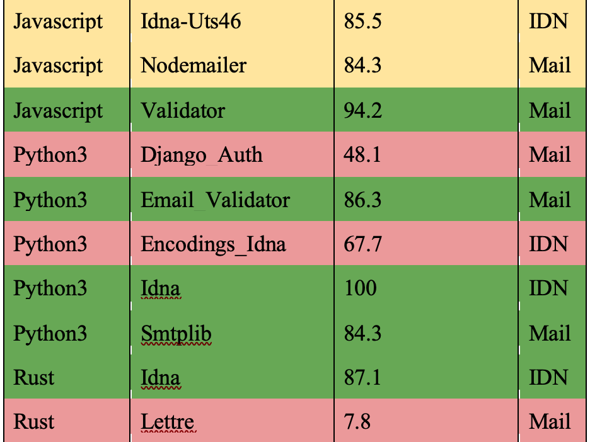
编程语言支持
UASG018A

Slide 32
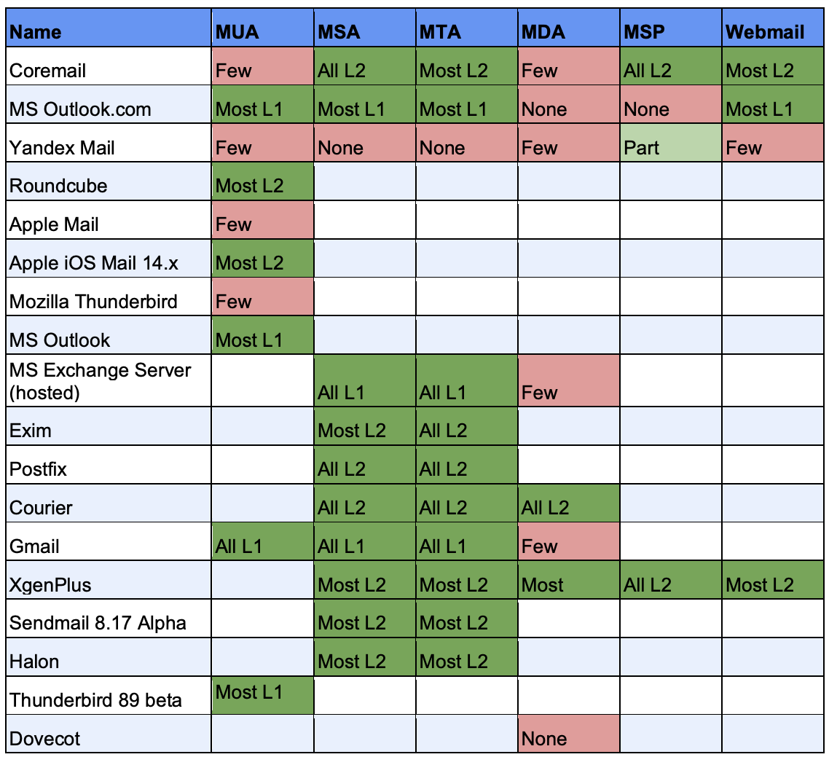
电子邮件工具与服务的 EAI 支持情况
如需了解详细的测试结果，请参阅 UASG030A：EAI 软件测试结果

Slide 33
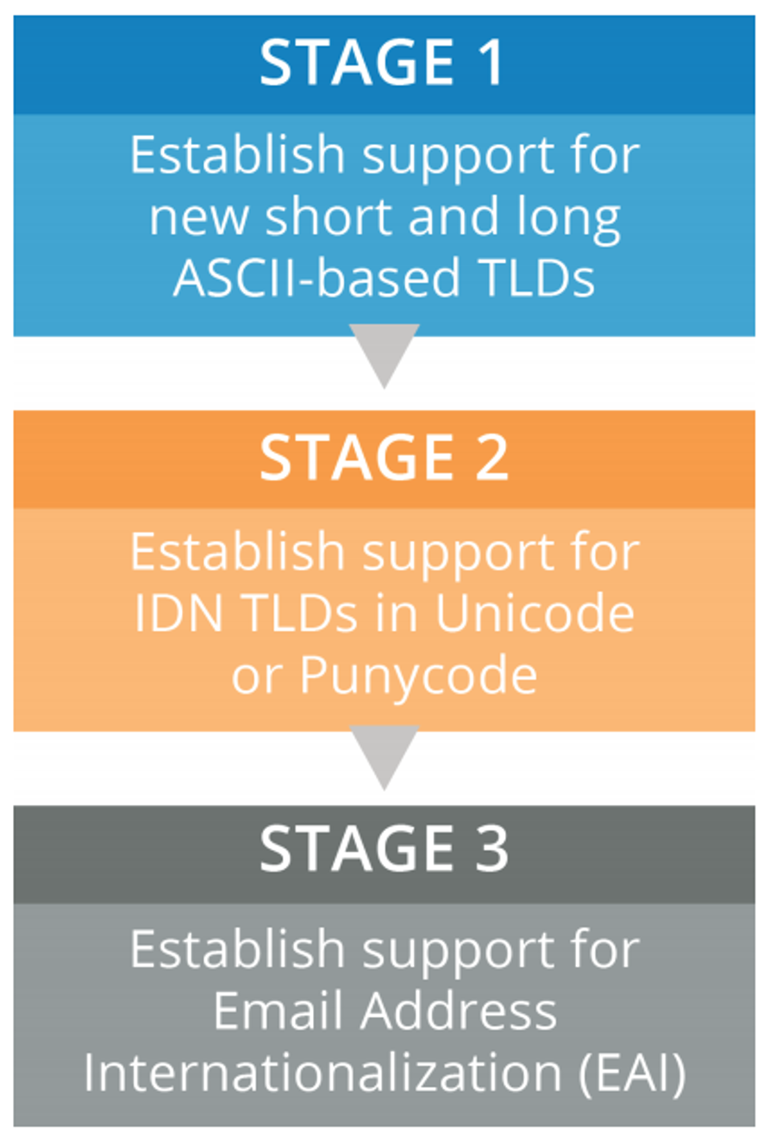
ICANN 的 UA 就绪之旅 - 模型
第 1 阶段
第 1 阶段：将服务更新为支持新的长短 ASCII TLD。
第 2 阶段：将服务更新为支持采用统一码（U-标签）的非 ASCII 国际化域名 (IDN)，以及采用国际化域名编码（A-标签）表示的基于 ASCII 的 IDN。
第 3 阶段：将基础设施和服务更新为支持非 ASCII 电子邮件地址。
注：所有组件都必须支持国际化电子邮件地址 (EAI)，基础设施才能被视为合规。
有关详细信息，请参阅 ICANN 案例研究
为基于 ASCII 的新的长短 TLD 提供支持
第 2 阶段
为采用统一码或国际化域名编码的 IDN TLD 提供支持
第 3 阶段
为国际化电子邮件地址 (EAI) 提供支持

Slide 34
支持 EAI 的免费服务器
如需现成的服务器，包括热门软件，请发送电子邮件至 UAProgram@icann.org：
热门的稳定软件包
全部配置为支持 EAI
另一个一体化邮件服务器的示例：xmox.nl
版本为 0.x，尚未达到 1.0
强调开箱即用，支持 EAI、DKIM、DMARC、DANE 等
两者都需要一台 linux 服务器和一个全局 IP 地址
资源使用率非常低
低成本虚拟服务器即可满足需求

Slide 35
EAI 自我认证
UASG 已制定了关于 EAI 支持的详细要求。
详细的核对清单。
简单易用，可验证产品/服务是否支持 EAI，包括地址簿等外围功能。
已由服务提供商的 QA 团队用于检查服务。
网址为 uasg.tech/eai-certification。

Slide 36
积极参与！
如需了解有关 UA 的更多信息，请发送电子邮件至 info@uasg.tech 或 UAProgram@icann.org
访问所有 UASG 文件和演示文稿：https://uasg.tech 和 https://icann.org/ua

Slide 37
一些相关材料
请参阅 https://uasg.tech 以获取完整的报告列表。
普遍适用性快速指南： UASG005
普遍适用性简介： UASG007
EAI 快速指南： UASG014
EAI – 技术概述： UASG012
一些编程语言库和框架的 UA 合规性 – UASG018A
EAI – 主要电子邮件软件与服务的评估： UASG021B
普遍适用性就绪框架： UASG026
关于命名国际化电子邮箱的注意事项： UASG028
电子邮件软件与服务中的 EAI 支持评估报告： UASG030
内容管理系统 (Content Management System, CMS) 的 UA 第 1 阶段 - WordPress： UASG032
用 Java、Python 和 JavaScript 编写的 UA 就绪代码示例 - UASG043

Slide 38
请与 ICANN 展开交流——谢谢！敬请提问！
电子邮件：sarmad.hussain@icann.org

